Slide 1
第二部分 分布式算法
第四次课
中国科学技术大学计算机系
国家高性能计算中心（合肥）

Slide 2
第三章 环上选举算法

Slide 3
本章提纲
Leader选举问题
匿名环
异步环
同步环

Slide 4
问题
在一组处理器中选出一个特殊结点作为leader
用途
  简化处理器之间的协作；
  有助于达到容错和节省资源。
  例如，有了一个leader，就易于实现广播算法
  代表了一类破对称问题。
  例如，当死锁是由于处理器相互环形等待形成时，可使用选举算法，找到一个leader并使之从环上删去，即可打破死锁。

Slide 5
§3.1 leader选举问题
Leader选举问题：
问题从具有同一状态的进程配置开始，最终达到一种配置状态。每个处理器最终确定自己是否是一个leader，但只有一个处理器确定自己是leader，而其他处理器确定自己是non-leader。
算法的作用：
如果要执行一个分布式算法，且没有一个优先的优选人做为算法的初始进程，就要进行进程选举。(例如指定根的DFS树的生成问题)

Slide 6
§3.1 leader选举问题
选举算法的定义：
（1）每个处理器具有相同的局部算法；
（2）算法是分布式的，处理器的任意非空子集都能开
始一次计算；
（3）每次计算中，算法达到终止配置。在每一可达的
终止配置中，只有一个处理器处于领导人状态，其
余均处于失败状态。
一个算法解决了leader选举问题需满足(根据形式化模型)：
  终止状态被划分为两类：选中和未选中状态。一旦一个处理器进入选中(或未选中)状态，则该处理器上的转换函数将只会将其变为相同的状态；
  在每个容许执行里，只有一个处理器进入选中状态，其余处理器进入非选中(non-selected)状态。
本章只讨论系统的拓扑结构是环的情况。
（此项有时可以弱化）

Slide 7
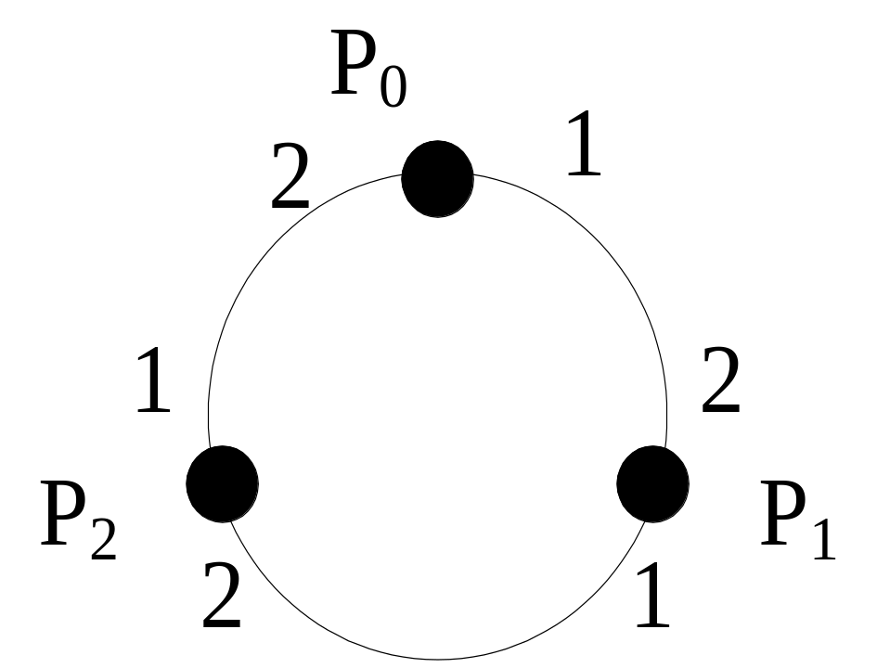
§3.1 leader选举问题
环的形式化模型
对每个i，0≤i ≤n-1，
P_{i}到P_{i+1}的边标号为1，称为左(顺时针)
P_{i}到P_{i-1}的边标号为2，称为右(逆时针)
这里的标号加减均是mod n的
环网络之所以吸引了
如此多的研究，是因
为它们的行为易于描
述；且从环网络推导
出的下界，可应用于
具有任意拓扑结构的
网络算法设计

Slide 8
§3.2 匿名环（anonymous）
匿名算法：若环中处理器没有唯一的标识符，则环选举算法是匿名的。更形式化的描述：每个处理器在系统中具有相同的状态机，在这种算法里，msg接收者只能根据信道标号来区别。
（一致性的）uniform算法：若算法不知道处理器数目，则算法称之为uniform，因为该算法对每个n值看上去是相同的。
non-uniform算法：算法已知处理器数目n
形式化描述：在一个匿名、一致性的算法中，所有处理器只有一个状态机；在一个匿名、非一致性的算法中，对每个n值（处理器数目）都有单个状态机，但对不同规模有不同状态机，也就是说n可以在代码中显式表达。

Slide 9
§3.2 匿名环（anonymous）
对于环系统，不存在匿名的选举算法。
为简单起见，我们只证明
非均匀（非一致性）算法：非均匀算法（n已知）的不可能性=>均匀（n未知）算法的不可能性。Ex3.1 证明同步环系统中不存在匿名的、一致性的领导者选举算法。
同步算法：同步算法的不可能性=>异步算法的不可能性。（同步是异步的一种特例）
Ex3.2 证明异步环系统中不存在匿名的领导者选举算法。

Slide 10
§3.2 匿名环
同步算法的不可能性
在同步系统中，一个算法以轮的形式进行。每轮里所有待发送msg被传递，随后每个处理器进行一步计算。
一个处理器的初始状态包括在outbuf里的任何msg。这些消息在第一轮里被传递到某处理器的左和右邻居。
不可能性：
①在一个匿名环中，处理器间始终保持对称，若无某种初始的非对称(如，标识符唯一)，则不可能打破对称。在匿名环算法里，所有处理器开始于相同状态。
②因为他们执行同样的程序(即他们的状态机相同)，在每轮里各处理器均发送同样的msg，所以在每一轮里各处理器均接收同样的msg，改变状态亦相同。
因此，若选中一个处理器，则其他所有处理器亦被选中。因此，不可能有一个算法在环中选中单个处理器为leader。

Slide 11
§3.2 匿名环
假设R是大小为n>1的环（非均匀），A是其上的一个匿名算法，它选中某处理器为leader。因为环是同步的且只有一种初始配置，故在R上A只有唯一的合法执行。
Lemma3.1 在环R上算法A的容许执行里，对于每一轮k，所有处理器的状态在第k轮结束时是相同的。
Pf. 对k用归纳法
K=0(第一轮之前)，因为处理器在开始时都处在相同的初始状态，故结论是显然的。
设引理对k-1轮成立。因为在该轮里各处理器处在相同状态，他们都发送相同的消息m_{r}到右边，同样的消息m_{l}到左边，所以在第k轮里，每处理器均接收右边的m_{l} ，左边的m_{r} 。因此，所有处理器在第k轮里接收同样的消息，又因为它们均执行同样的程序，故第k轮它们均处于同样的状态。

Slide 12
§3.2 匿名环
上述引理蕴含着：若在某轮结束时，一个处理器宣布自己是leader(进入选中状态)，则其它处理器亦同样如此，这和A是一个leader选举算法的假定矛盾！因此证明：
Th3.2 对于同步环上的leader选举，不存在非均匀的匿名算法。
＋ ＋
同步环→异步环 非一致性→一致性算法
↓↓
对于环系统，不存在匿名的选举算法

Slide 13
§3.3 异步环
本节将讨论异步环上leader选举问题的msg复杂性上下界。
由Th3.2知，对环而言没有匿名的leader选举算法存在。因此以下均假定处理器均有唯一标识符。
当一个状态机(局部程序)和处理器P_{i}联系在一起时，其状态成分变量id_{i}被初始化为P_{i}的标识符的值，故各处理器的状态是有区别的。
环系统：通过指派一个处理器列表按顺时针(从最小标识符起)指定环。注意是通过id排列，不是通过P_{i}的下标i来排列(0≤i≤n-1)，假定id_{i}是P_{i}的标识符。（因为下标i通常是不可获得的）

Slide 14
§3.3 异步环
在非匿名算法中，均匀（一致性）和非均匀（非一致性）的概念稍有不同
  均匀算法：每个标识符id，均有一个唯一的状态机，但与环大小n无关。而在匿名算法中，均匀则指所有处理器只有同一个状态。（不管环的规模如何，只要处理器分配了对应其标识符的唯一状态机，算法就是正确的。）
  非均匀算法：每个n和每个id均对应一个状态机，而在匿名非均匀算法中，每个n值对应一个状态机。（对每一个n和给定规模n的任意一个环，当算法中每个处理器具有对应其标识符的环规模的状态机时，算法是正确的。）
下面将讨论msg复杂性：O(n²)→O (nlogn) →Ω(nlogn)
§3.3.1 一个O(n²)算法
Le Lann、Chang和Roberts给出，LCR算法
基本思想
  每个处理器P_{i}发送一个msg(自己的标识符)到左邻居，然后等其右邻居的msg
  当它接收一个msg时，检验收到的id_{j}，若id_{j}>id_{i}，则P_{i}转发id_{j}给左邻，否则没收id_{j}(不转发)。
下界

Slide 15
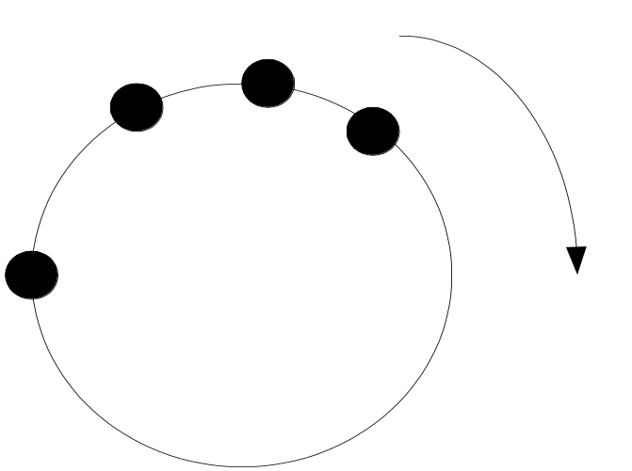
§3.3.1 一个O(n²)算法
  若某处理器收到一个含有自己标识符的msg，则它宣布自己是leader，并发送一个终止msg给左邻，然后终止。
  当一处理器收到一个终止msg时，向左邻转发此消息，然后作为non-leader终止。
因为算法不依赖于n，故它是均匀的。
i—表示id 单向

Slide 16
§3.3.1 一个O(n²)算法
  Code for P_{i}
  _{init var: asleep←true, id ←I}
  _{Begin}
  While (receiving no message) do
  _{(1) if asleep do}
  _{(1.1) asleep←false}
  (1.2) send <id> to left-negihbor
  _{end if}
  _{End while}
  While (receiving <i> from right-neighbor) do
  (1) if id<<i> then send <i> to left-neighbor
  _{end if}
  _{(2) if id=<i> then}
  (2.1) send <Leader,i> to left-neighbor
  _{(2.2) terminates as Leader}
  _{end if}
  _{End while}
  While (receiving <Leader,j> from right-neighbor) do
  (1) send <Leader,j> to left-neighbor
  _{(2) terminates as non-Leader}
  _{End while}
  _{end}

Slide 17
§3.3.1 一个O(n²)算法
分析
  正确性
  在任何容许执行里，只有最大标识符id_{max}不被没收，故只有具有id_{max}的处理器接受自己的标识符并宣布是leader，其他处理器不会被选中，故算法正确。
  msg复杂性
  在任何容许执行里，算法绝不会发送多于 O(n²)个msgs，更进一步，该算法有一个容许执行发送O(n²)个msgs：
17
Notes:
17

Slide 18
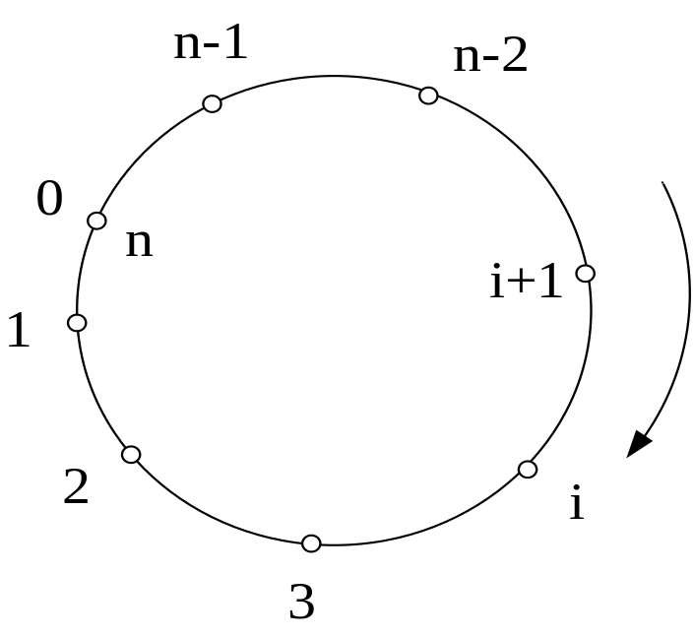
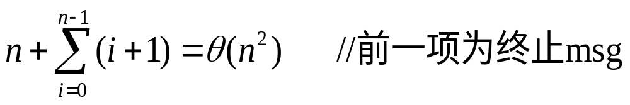
§3.3.1 一个O(n²)算法
考虑处理器标识符为0，1，…，n-1构成的环，其次序如右图：
在这种配置里，id=i的处理器的msg恰好被发送i+1次，即发送到i-1,i-2,…,1,0，直到n-1时没收。因此，msg总数为：
18
Notes:
18

Slide 19
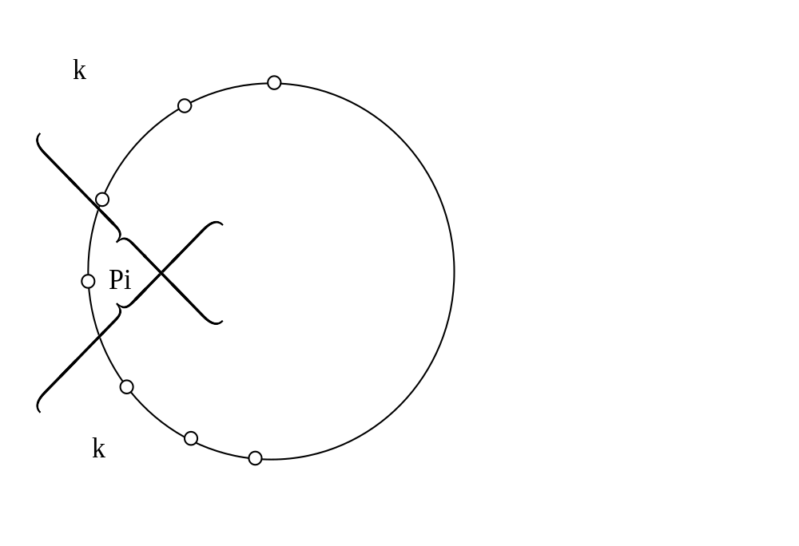
§3.3.2 一个O(nlgn)算法
仍然是绕环发送id，但使用更聪明的方法。保证最大id在环上周游且返回。
k邻居
一个处理器P_{i}的k邻居是一个处理器集合：该集合中的任一处理器与P_{i}在环上的距离至多是k，一个处理器的k-邻居集合中恰好有2k+1个处理器。
k=3，共有7个结点
19
Notes:
19

Slide 20
§3.3.2 一个O(nlgn)算法
基本思想
算法按阶段执行，在第l阶段一个处理器试图成为其2^{l}-邻接的临时leader。只有那些在l-th阶段成为临时领袖的处理器才能继续进行到(l+1)th阶段。因此，l越大，剩下的处理器越少。直至最后一个阶段，整个环上只有一个处理器被选为leader。
具体实现
  phase0: 每个结点发送1个probe消息(其中包括自己的id)给两个1-邻居，若接收此msg的邻居的id大于消息中的id，则没收此msg；否则接收者发回一个reply msg。若一个结点从它的两个邻居收到回答msg reply，则该结点成为phase0里它的1-邻居的临时leader，此结点可继续进行phase1。
20
Notes:
20

Slide 21
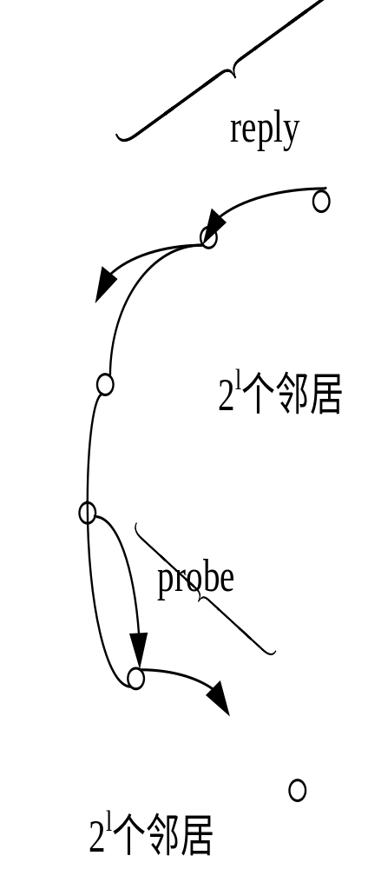
§3.3.2 一个O(nlgn)算法
phase l：在l-1阶段中成为临时leader的处理器P_{i}发送带有自己id的probe消息至它的2^{l}邻居。若此msg中的id小于左右两个方向上的2*2^{l}个处理器中任一处理器的id，则此msg被没收。若probe消息到达最后一个邻居而未被没收，则最后一个处理器发送reply消息给P_{i}，若P_{i}从两个方向均接收到reply消息，则它称为该阶段中2^{l}邻居的临时leader，继续进入下一阶段。
终止：接收到自己的probe消息的结点终止算法而成为leader，并发送一个终止msg到环上。
21
Notes:
21

Slide 22
§3.3.2 一个O(nlgn)算法
控制probe msg的转发和应答
probe消息中有三个域：<prob, id, l, hop>
id-标识符
l-阶段数
hop-跳步计数器：初值为0，结点转发probe消息时加1.
若一结点收到的probe消息时，hop值为2^{l}，则它是2^{l}邻居中最后一个处理器。若此时msg未被没收也不能向前转发，而应该是向后发回reply消息。
22
Notes:
22

Slide 23
§3.3.2 一个O(nlgn)算法
算法：Alg3.1 异步leader选举
var asleep init true;
upon receiving no msg:
if asleep then{
asleep:=false;//每个结点唤醒后不再进入此代码
send<probe, id, 0, 0> to left and right;
}
upon receiving <probe, j, l, d> from left (resp, right):
if(j=id) then //收到自己id终止，省略发终止msg
terminate as the leader;
if(j>id) and (d<2^{l}) then //向前转发probe msg
send <probe, j, l, d+1> to right (resp, left)
23
Notes:
23

Slide 24
§3.3.2 一个O(nlgn)算法
if(j>id) and (d≥2^{l})then//到达最后一个邻居仍未没收
send <reply, j, l > to left(resp, right) // 回答
//若j<id, 则没收probe消息
upon receiving <reply ,j , l> from left (resp, right):
if j≠id then
send<reply, j, l> to right (resp, left); //转发reply
else //j=id时，P_{i}已收到一个方向的回答msg
if already received <reply, j, l> from right (resp, left)
then//也收到另一方向发回的reply
send <probe, id, l+1, 0> to left and right;
//P_{i}是phase l的临时leader，继续下一阶段
24
Notes:
24

Slide 25
§3.3.2 一个O(nlgn)算法
分析
正确性：因为具有最大id的处理器的probe消息是不会被任何结点没收的，所以该处理器将作为leader终止算法；另一方面，没有其他probe消息能够周游整个环而不被吞没。因此，最大id的处理器是算法选中的唯一的leader。
msg复杂性（最坏情况下）
在phase l 里：
  一个处理器启动的msg数目至多为：4*2^{l}
  有多少个处理器是启动者呢？
- l =0，有n个启动着（最多）
-l≥1，在l-1阶段结束时成为临时leader的节点均
是启动者
25
Notes:
25

Slide 26
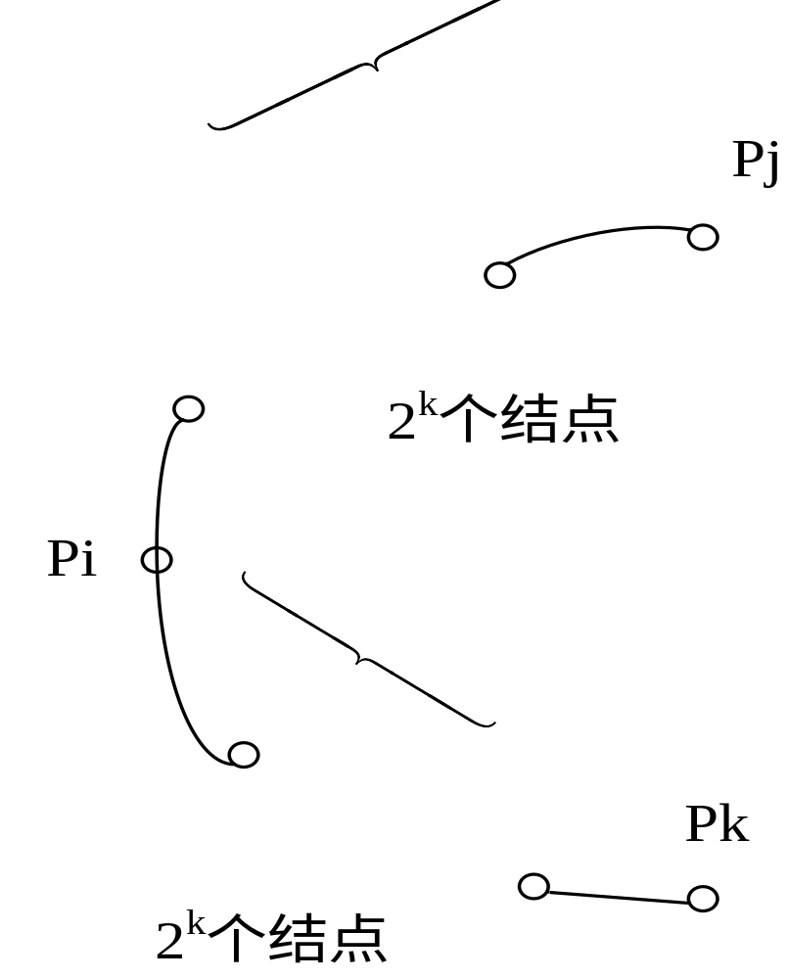
§3.3.2 一个O(nlgn)算法
Lemma 3.3 对每个k≥1，在phase k结束时，临时leader数至多为n/(2^{k}+1).
pf: 若一结点P_{i}在k阶段结束时是一临时leader，则在P_{i}的2^{k}-邻居里每个结点的id均小于P_{i}的id。
在该阶段里，距离最近的两个临时leader P_{i}和P_{j}必满足：
P_{i}的2^{k}邻居的左边恰好P_{j}的2^{k}-邻居的右边，即P_{i}和P_{j}之间有2^{k}个处理器。
因此，在phase k里临时leader的最大数目必是以上述方式分布的，因为每2^{k}+1个结点至多有一个临时leader，所以leader数至多是n/(2^{k}+1).
26
Notes:
26

Slide 27
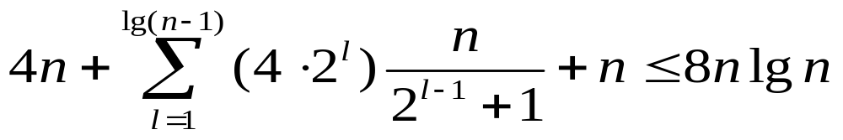
§3.3.2 一个O(nlgn)算法
Th3.4. 存在一个异步的leader选举算法，其msg复杂性为O(nlgn).
Pf: 由lemma3.3知，知道phase lg(n-1)时只剩下一个leader(最后的leader). msg总数：
i) phase 0: msg数为4n.
ii)终止msgs：n.
Note: 双向通信. 该msg复杂性的常数因子不是最优的.
27
Notes:
27

Slide 28
§3.3.3 下界Ω(nlgn)
现证明对于uniform算法，异步环里任何leader选举算法至少发送Ω(nlgn)个msgs。
我们的下界证明是针对leader选举问题的一个变种：
  选中的leader必定是环上具有最大id的处理器。
  所有处理器必须知道被选中leader的id，即每处理器终止前，将选中leader的id写入一个特殊变量。
基本思想。
设A是一个能解上述leader选举变种问题的均匀算法，证明存在A的一个允许执行，其中发送了Ω(nlgn)个msgs，证明采用构造法。
28
Notes:
28

Slide 29
§3.3.3 下界Ω(nlgn)
对于大小为n/2的环构造算法的一个耗费执行(指msg的耗费)，然后将两个大小为n/2的不同环粘贴在一起形成一个大小为n的环，将两个较小环上的耗费执行组合在一起，并迫使θ(n)个附加msg被接收。
调度：前面定义过调度是执行中的事件序列，下面给出能够被粘贴在一起的调度。
Def3.1 开调度
设σ是一个特定环上算法A的一个调度，若该环中存在一条边e使得在σ中，边e的任意方向上均无msg传递，则σ称为是open，e是σ的一条开边。
这种扩展依赖于算法是一致的且对各种规模的环以相同的方式执行
29
Notes:
29

Slide 30
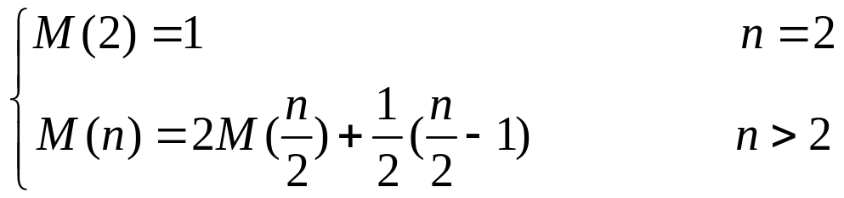
§3.3.3 下界Ω(nlgn)
Note：开调度未必是容许的调度，即它可能是有限的事件序列，环上的处理器不一定是终止的。
直观上，既然处理器不知道环的大小，我们能将两个较小的开调度粘贴为一个较大环的开调度，其依据是：算法是均匀的。
为简单起见，不放设n为2的整数次幂。
Th3.5 对于每个n及每个标识符集合(大小为n)，存在一个由这些标识符组成的环，该环有一个A的开调度，其中至少接收M(n)个消息，这里：
30
Notes:
30

Slide 31
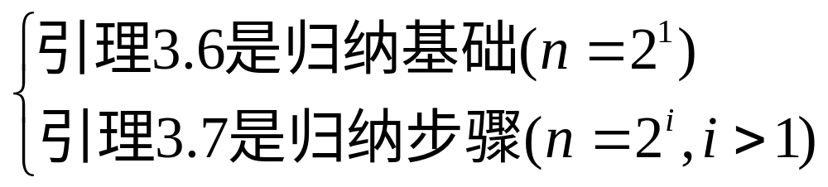
§3.3.3 下界Ω(nlgn)
显然递归方程的解为M(n)=θ(nlgn)，他蕴含了异步环选举问题消息复杂度下界。下面用归纳法证明之，其中
Lemma3.6 对每个由两个标识符构成的集合，存在一个使用这两个标识符的环R，R有A的一个开调度，其中至少有一个msg被接受。（归纳基础）
pf：假定R有两个处理器P₀和P₁，其标识符分别为x和y，不妨设x>y.
31
Notes:
31

Slide 32
§3.3.3 下界Ω(nlgn)
设α是A的一个容许执行，因为A是正确的，在α中，最终P₁定将P₀的标识符写入其中。因此，α中至少须接收一个msg，否则P₁不知道P₀的标识符为x.
设σ是α的调度的最短前缀：它包括第一个接受msg的事件。因为没有接收第一条msg的边是开的，因此σ中只有一个msg被接收且有一条开边，故引理成立。故σ是满足引理的开调度。
Lemma 3.7 选择n>2，假定对每个大小为n/2标识符集合，存在一个使用这些标识符的环，它有A的一个开调度，其中至少接收M(n/2)个msgs(归纳假设)，那么对于n个标识符的每个集合，存在一个使用这些标识符集的环，它有A的一个开调度，其中接收至少2M(n/2)+(n/2-1)/2个msgs(归纳步骤)。
32
Notes:
32

Slide 33

§3.3.3 下界Ω(nlgn)
pf：设S是n个标识符的集合，将S划分为两个集合S₁和S₂，每个大小为n/2，由假设分别存在一个使用S₁和S₂中标识符的环R₁和R₂，它们分别有A的一个开调度σ₁和σ₂，其中均至少接收M(n/2)个msgs，设e₁和e₂分别是σ₁和σ₂的开边，不妨设邻接于e₁和e₂的处理器分别是p₁，q₁和p₂，q₂，将e₁，e₂删去，用e_{p}链接p₁和p₂，e_{q}链接q₁和q₂，即可将两个环R₁和R₂粘贴在一起形成环R。
现说明如何在R上构造一个A的开调度σ，其中至少有2M(n/2)+(n/2-1)/2个msg被接收。其想法是先让每个较小环分别执行“耗费”的开调度。
33
Notes:
33

Slide 34
§3.3.3 下界Ω(nlgn)
1) σ₁σ₂构成R上A的一个开调度
考虑从R的初始配置开始发生的事件序列σ₁，因为R₁中的处理器由这些事件并不能区别R₁是一个独立的环还是R的一个子环，它们执行σ₁恰像R₁是独立的那样。考虑环R上后续事件序列σ₂(与上类似)，因为没有msg在e_{p}和e_{q}上传递，故R₂中处理器在σ₂中亦不能区别R₂是独立环还是R的子环。
因此，σ₁σ₂是一个调度，其中至少有2M(n/2)个msgs被接收。
2) 现说明如何通过连通e_{p}和e_{q}(但不是二者)来迫使算法接收(n/2-1)/2个附加的msgs。
考虑每个形式为σ₁σ₂σ₃的有限调度，因为σ₁σ₂中e_{p}和e_{q}均为开的，若σ₃中存在一边上至少有(n/2-1)/2个msg被接收，则σ₁σ₂σ₃是要找的开调度，引理被证。
假设没有这样的调度，那么存在某个调度σ₁σ₂σ₃，它导致相应执行中的一个“静止”配置。(配置：由全体结点状态构成)
一个处理器状态是“静止”的：若从该状态开始的计算事件序列中不send消息，即处理器接收一个msg之前不发送另一msg（即处理器的内部事件不引发send动作）
34
Notes:
34

Slide 35
§3.3.3 下界Ω(nlgn)
一个配置是“静止”的(关于e_{p}和e_{q})：若除开边e_{p}和e_{q}外，没有msgs处在传递之中，每个处理器均为静止状态。
不失一般性，假设R中最大id的处理器是在子环R₁中，因为没有msg从R₁传到R₂中，R₂中的处理器不知道leader的id，因此R₂里没有处理器能够在σ₁σ₂σ₃结束时终止。(在σ₁σ₂σ₃结束时，R₂里无结点终止)
我们断定在每个扩展σ₁σ₂σ₃的容许调度里，子环R₂里的每个处理器在终止前必须接收至少一个附加msg，因为R₂里每一处理器只有接收来自R₁的msg才知道leader的id。
上述讨论清楚地蕴含在环R上必须接收Ω(n/2)个msgs，但因为e_{p}和e_{q}是连通的，故调度未必是开的，即两边上均可能传递msg。
但若能说明e_{p}或e_{q}只有一个是连通的，迫使通过它接收Ω(n/2)个msgs，即可证明。这就是下一断言。
35
Notes:
35

Slide 36
§3.3.3 下界Ω(nlgn)
Claim3.8 存在一个有限的调度片断σ₄，其中有 (n/2-1)/2个msgs被接收，σ₁σ₂σ₃σ₄是一个开调度，其中e_{p}或e_{q}是开的。
Pf: 设 使得σ₁σ₂σ₃ 是一个容许调度，因此所有的msgs在e_{p}和e_{q}上传递，所有结点终止。
因为R₂里，每个节点在终止前必须收到一个msg，故在A终止前在 里至少接收n/2个msgs,设 是 里接收n/2-1个msg的最短前缀。
考虑 R 里在 中所有已接收msg的结点，因为我们是从一个静止位置开始的，其中只有在e_{p}和e_{q}上有msg在传输，故这些结点形成了两个连续的结点集合P和Q：
P包含由于连通e_{p}而被唤醒的结点，故P至少包含p₁和p₂
Q包含由于连通e_{q}而被唤醒的结点，故Q至少包含q₁和q₂
36
Notes:
36

Slide 37
§3.3.3 下界Ω(nlgn)
因为P∪Q中至少包含n/2-1个结点（由 决定），且又因它们中的结点是连续的，所以P∩Q=Φ。Ｐ和Ｑ这两个集合中有一个集合，其中的结点至少接收 (n/2-1)/2个msg,( 因为Ｐ，Ｑ中的结点共接收n/2-1个msg),不失一般性，假定这样的集合是Ｐ。
设σ₄是 的子序列，σ₄只包含在Ｐ中结点上发生的事件，因为 里Ｐ中节点和Q中结点之间没有通信，故σ₁ σ₂ σ₃ σ₄是一个调度。
因为σ₄里至少有 (n/2-1)/2各msg被接收，且由构造可知，e_{q}上无msg传递，因此σ₁ σ₂ σ₃ σ₄是一个满足要求的开调度。
37
Notes:
37

Slide 38
§3.3.3 下界Ω(nlgn)
总结： Th3.5的证明可分为3步：
1) 在 R1和R2 上构造2个独立的调度，每个接收2M(n/2)各msg: σ₁ σ₂
2) 强迫环进入一个静止配置： σ₁ σ₂ σ₃ （主要由调度片断σ₃ ）
3) 强迫(n/2-1)/2个附加msg被接收，并保持ep或eq是开的: σ₁ σ₂ σ₃ σ₄。
因此我们已构造了一个开调度，其中至少有2M(n/2)+ (n/2-1)/2个msg被接收。
38
Notes:
38

Slide 39
下次继续！

